Slide 1
أوراق عمل وحدة
(يظهر معرفة ومهارة في تصنيع المنِتجات اليدوية )

Slide 2
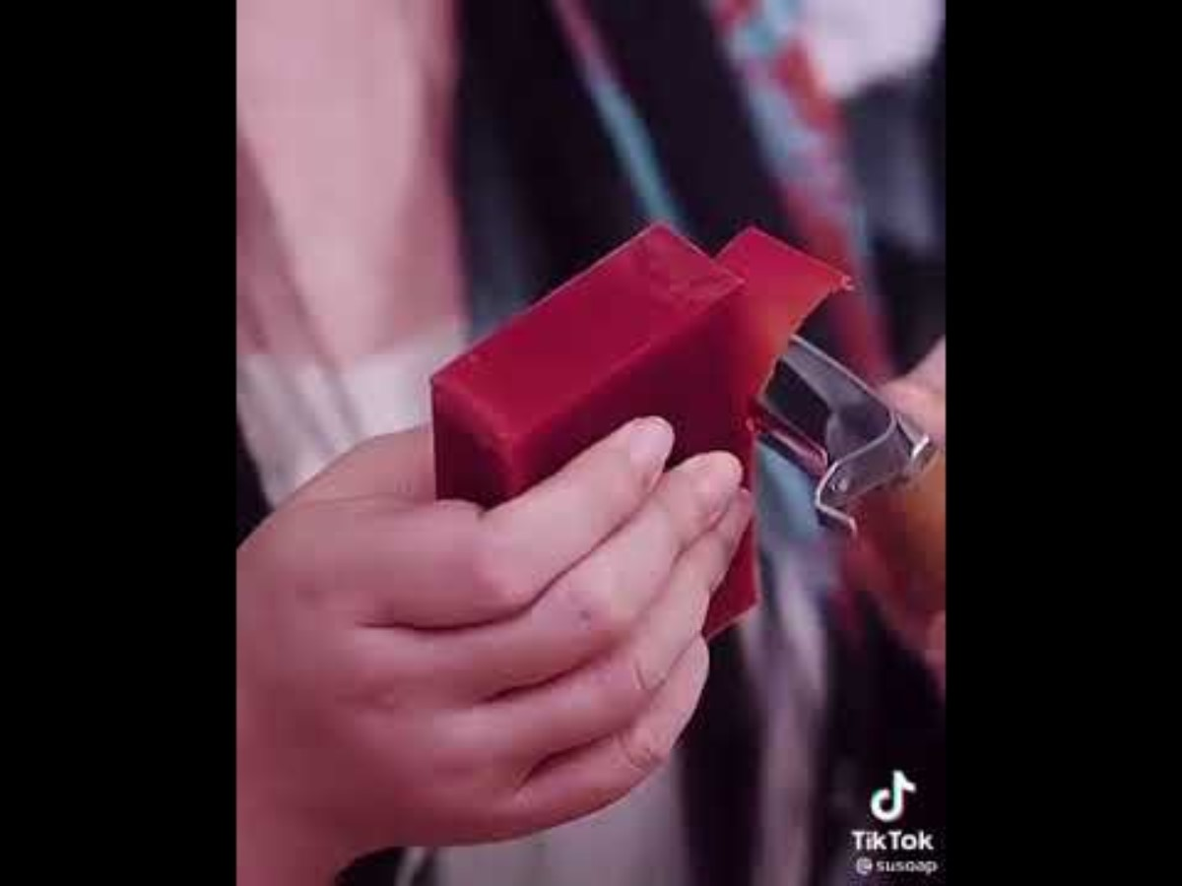
الدرس الثالث عشر
فيديو يوضح كيف تقطيع الصابون
https://youtu.be/BmrsgG--CLQ

